Slide 1
ĐÁP CA
SAU CHÚA NHẬT VI PHỤC SINH

Slide 3
Lạy Chúa Thánh Thần là Ánh sáng Chân lý vẹn toàn, Chúa ban những ân huệ thích hợp cho từng thời đại, và dùng nhiều cách thế kỳ diệu để hướng dẫn Hội Thánh,

Slide 4
này chúng con đang chung lời cầu nguyện cho các Giám mục, và những người tham dự Thượng Hội đồng Giám mục thế giới.

Slide 5
Xin Chúa làm nên cuộc Hiện Xuống mới trong đời sống Hội Thánh, xin tuôn tràn trên các Mục tử ơn khôn ngoan và thông hiểu, gìn giữ các ngài luôn hiệp thông với nhau trong Chúa,

Slide 6
để các ngài cùng nhau tìm hiểu những điều đẹp ý Chúa, và hướng dẫn đoàn Dân Chúa thực thi những điều Chúa truyền dạy.

Slide 7
Các giáo phận Việt Nam chúng con, luôn muốn cùng chung nhịp bước với Hội Thánh hoàn vũ, xin cho chúng con biết đồng cảm với nỗi thao thức của các Mục tử trên toàn thế giới, ngày càng ý thức hơn về tình hiệp thông,

Slide 8
thái độ tham gia và lòng nhiệt thành trong sứ vụ của Hội Thánh, Nhờ lời chuyển cầu của Đức Trinh Nữ Maria, Nữ Vương các Tông đồ và là Mẹ của Hội Thánh,

Slide 9
Chúng con dâng lời khẩn cầu lên Chúa, là đấng hoạt động mọi nơi mọi thời, trong sự hiệp thông với Chúa Cha và Chúa Con, luôn mãi mãi đến muôn đời. Amen.

Slide 11
THỨ HAI
SAU CHÚA NHẬT VI PHỤC SINH

Slide 13
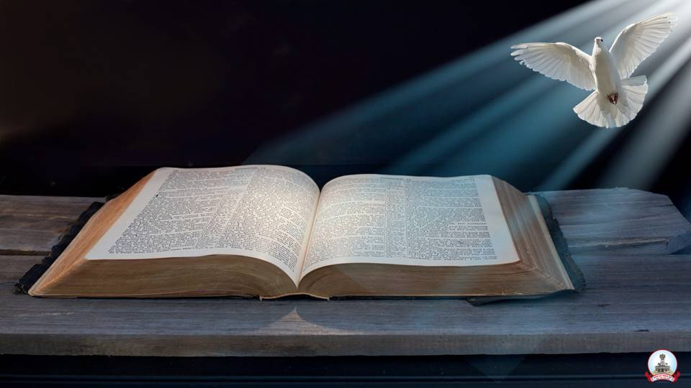
Chúa mở lòng cho bà Ly-di-a
để bà chú ý đến những lời ông Phalô
Bài trích sách Công vụ Tông Đồ

Slide 14
Đáp ca:
Chúa mến chuộng dân Người.

Slide 15
Alleluia-Alleluia:
Chúa nói: “ Thần khí sự thật sẽ làm chứng về Thầy, cả anh em nữa, anh em cũng làm chứng về Thầy.
Alleluia:

Slide 18
Dâng Lễ

Slide 20
THỨ BA
SAU CHÚA NHẬT VI PHỤC SINH

Slide 22
Hãy tin vào Chúa Giêsu
Thì ông và cả nhà sẽ được cứu độ
Bài trích sách Công vụ Tông Đồ

Slide 23
Đáp ca:
Lạy Chúa, Ngài ra tay uy quyền giải thoát con.

Slide 24
Alleluia-Alleluia:
Chúa nói: “Thầy sẽ sai thần khí sự thật đến với anh em; Người sẽ dẫn anh em tới sự thật toàn vẹn.
Alleluia:

Slide 27
Dâng Lễ

Slide 29
THỨ TƯ
SAU CHÚA NHẬT VI PHỤC SINH

Slide 31
Đấng quý vị không biết mà vẫn tôn thờ, thì tôi xin rao giảng cho quý vị
Bài trích sách Công vụ Tông Đồ

Slide 32
Đáp ca:
Trời đất rạng ngời vinh quang Chúa.

Slide 33
Alleluia-Alleluia:
Thầy sẽ xin Chúa Cha, và Người sẽ ban cho anh em một đấng phù trợ khác, đến ở với anh em luôn mãi.
Alleluia:

Slide 36
Dâng Lễ

Slide 38
THỨ NĂM
SAU CHÚA NHẬT VI PHỤC SINH

Slide 40
Ông Phaolô ở lại nhà họ, cùng làm việc và thảo luận tại hội đường.
Bài trích sách Công vụ Tông Đồ

Slide 41
Đáp ca:
Chúa đã mặc khải ơn Người cứu độ trước mặt chư dân.

Slide 42
Alleluia-Alleluia:
Chúa nói: “Thầy sẽ không để anh em mồ côi, Thầy sẽ lại đến với anh em, và lòng anh em sẽ vui mừng.”
Alleluia:

Slide 45
Dâng Lễ

Slide 47
THỨ SÁU
SAU CHÚA NHẬT VI PHỤC SINH

Slide 49
Thầy có một dân đông đảo trong thành này.
Bài trích sách Công vụ Tông Đồ

Slide 50
Đáp ca:
Thiên Chúa là Vua toàn cõi địa cầu.

Slide 51
Alleluia-Alleluia:
Đức Ki-tô phải chịu khổ hình, và từ cõi chết sống lại, rồi mới được hưởng vinh quang dành cho Ngài.
Alleluia:

Slide 54
Dâng Lễ

Slide 56
THỨ BẢY
SAU CHÚA NHẬT VI PHỤC SINH

Slide 58
Ông A-pô-lô dẫn lời Kinh Thánh mà minh chứng rằng Đức Giêsu là Đấng Ki-tô
Bài trích sách Công vụ Tông Đồ

Slide 59
Đáp ca:
Thiên Chúa là Vua toàn cõi địa cầu.

Slide 60
Alleluia-Alleluia:
Thầy từ Chúa Cha mà đến, và Thầy đã đến thế gian. Nay Thầy lại bỏ thế gian mà đến cùng Chúa Cha.
Alleluia:

Slide 63
Dâng Lễ

